Slide 1
Состав числа 3.
Простые арифметические задачи

Slide 2
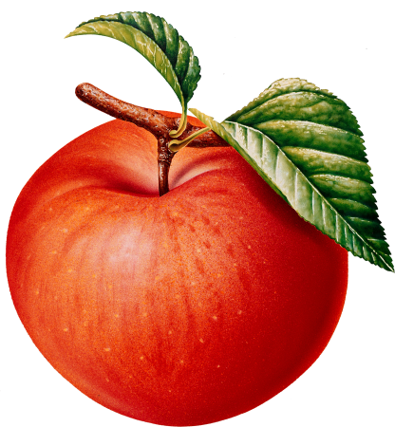
1

Slide 3
2

Slide 4
+
1
2

Slide 5
3

Slide 6
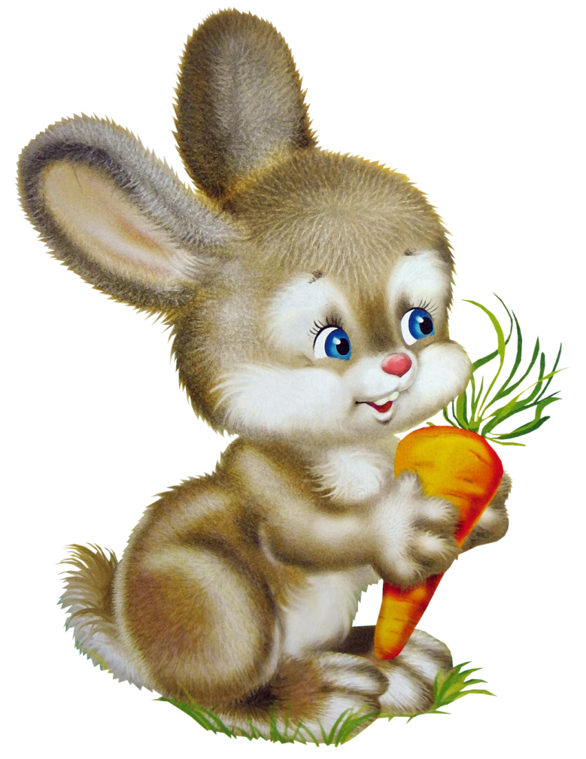
3

Slide 7
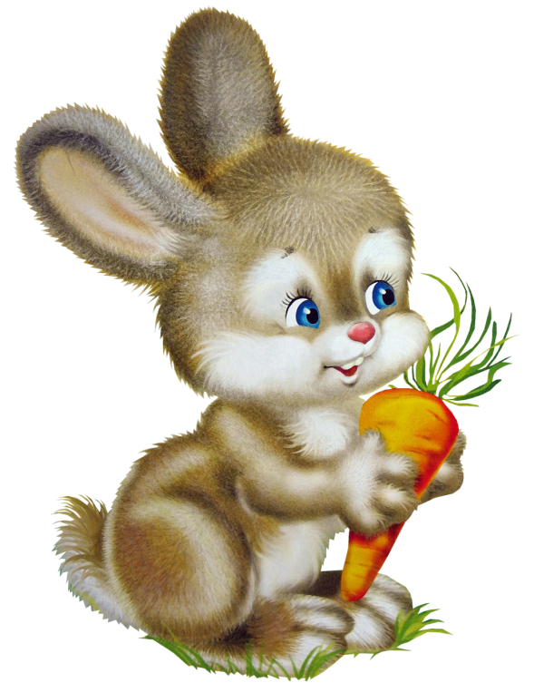
1
2
3

Slide 8
1
2
3

Slide 9
+
=
+
3
1
2
=

Slide 10
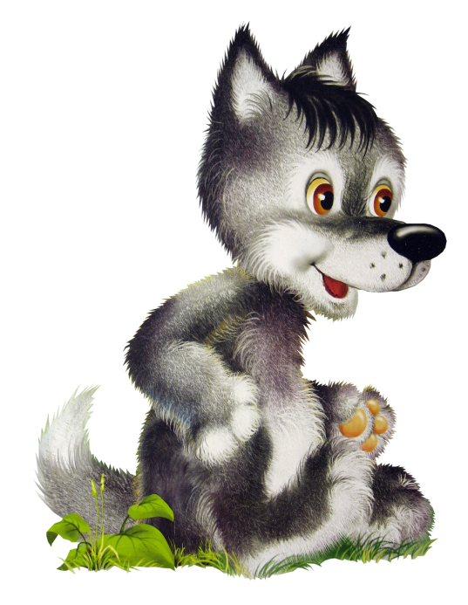
3
-
1
=
2

